Slide 1
Đạo đức:
Đoàn kết với thiếu nhi quốc tế (tiết1)
Hoạt động 1: Quan sát tranh ảnh

Slide 2
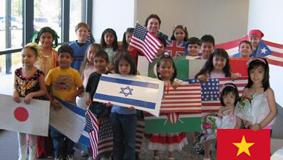
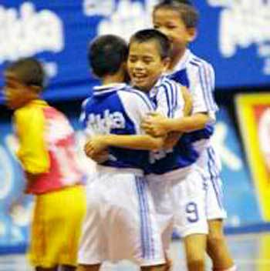

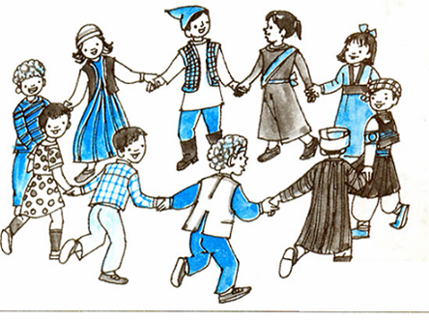
Hoạt động 1: Quan sát tranh ảnh
1
2
3
4
Nêu hoạt động của thiếu nhi Việt Nam với thiếu nhi các nước qua mỗi bức tranh.

Slide 3
1
Hình 1: Các bạn thiếu nhi Việt Nam đang chụp hình lưu niệm cùng các bạn thiếu nhi trên thế giới.

Slide 4
2
Hình 2: Các bạn thiếu nhi Việt Nam – Nhật Bản đang giao lưu bóng đá.

Slide 5
3
Hình 3: Các bạn thiếu nhi Việt Nam cùng các bạn thiếu nhi các nước đang học nhóm.

Slide 6
4
Hình 4: Các bạn thiếu nhi Việt Nam đang ca múa cùng các bạn thiếu nhi thế giới.

Slide 7
Thứ sáu, ngày 6 tháng 1 năm 2017
Đạo đức: Đoàn kết với thiếu nhi quốc tế ( tiết 1)
Hoạt động 1: Quan sát tranh ảnh
1
2
3
4
Trẻ em có quyền được tự do kết giao với bạn bè khắp năm châu bốn biển không kể dân tộc, màu da.
Các con thấy không khí buổi giao lưu như thế nào?
Trẻ em Việt Nam và trẻ em trên thế giới có được kết bạn, giao lưu, giúp đỡ lẫn nhau không?

Slide 8
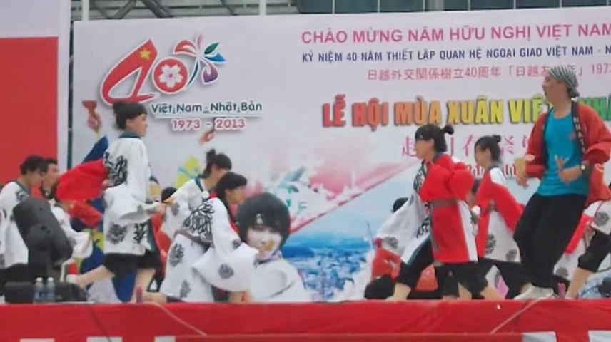
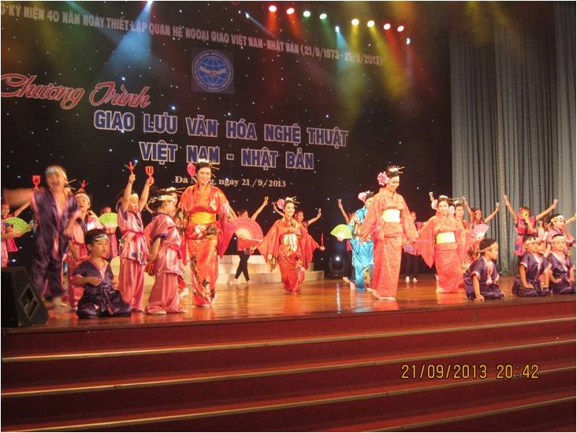
Giao lưu văn hóa nghệ thuật thiếu nhi Việt Nam và thiếu nhi Nhật Bản.

Slide 9

Giao lưu văn hóa nghệ thuật thiếu nhi Việt Nam và thiếu nhi Inđonesia.

Slide 10

Chúc mừng Ngày Quốc tế Thiếu nhi.

Slide 11



Hoạt động 2: Du lịch vòng quanh thế giới
DU LỊCH THẾ GIỚI
DU LỊCH THẾ GIỚI

Slide 12
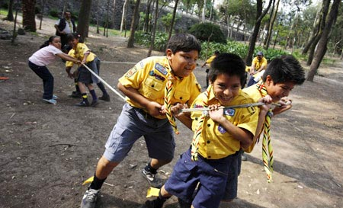
Thiếu nhi trên đất nước Mê-xi-cô

Slide 13
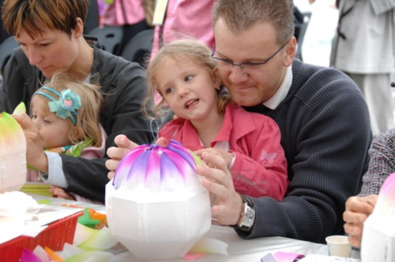
Thiếu nhi trên nước Pháp

Slide 14
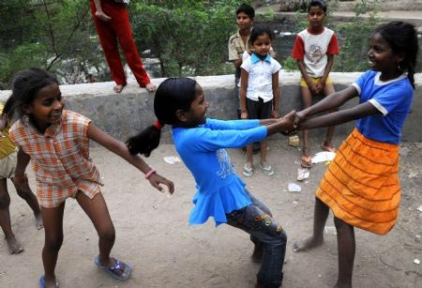
Thiếu nhi trên nước Ấn Độ

Slide 15

Thiếu nhi trên nước Nga

Slide 16
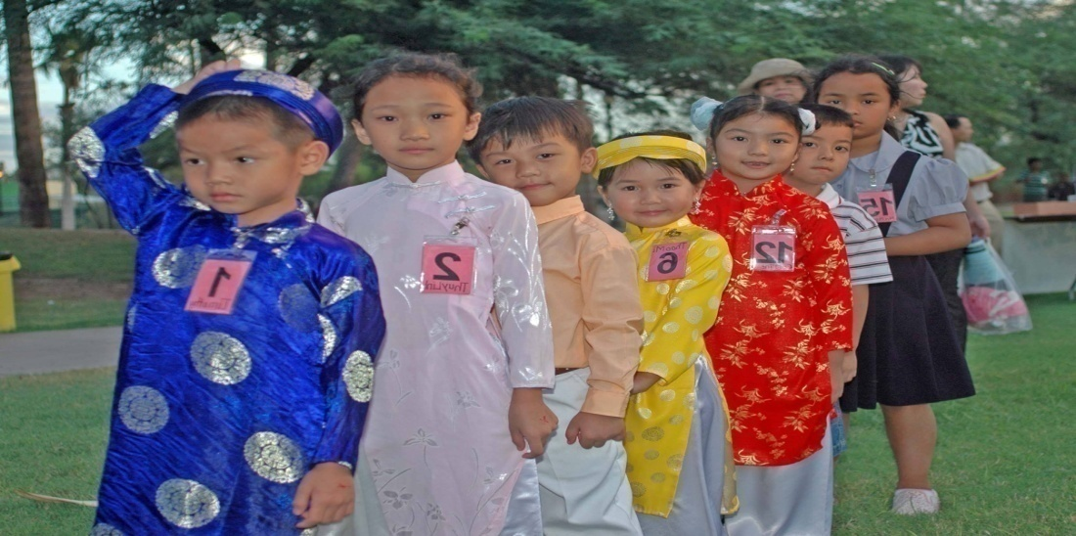
Thiếu nhi trên nước Việt Nam

Slide 18
KẾT LUẬN
Thiếu nhi các nước tuy khác về màu da, về ngôn ngữ, về điều kiện sống,…nhưng có điểm giống nhau là: đều yêu quê hương đất nước, yêu hòa bình, ghét chiến tranh. Đều có quyền được sống, được đối xử bình đẳng, được có gia đình, được nói và ăn mặc theo truyền thống của dân tộc mình….

Slide 19


Hoạt động 3: Những việc em cần làm
Bày tỏ ý kiến:
Giơ thẻ xanh trước những việc làm thể hiện tình đoàn kết , hữu nghị với thiếu nhi quốc tế em cho là đúng; giơ thẻ đỏ trước những việc làm em không đồng ý.

Slide 20


Giơ thẻ xanh trước những việc làm thể hiện tình đoàn kết , hữu nghị với thiếu nhi quốc tế mà em cho là đúng; giơ thẻ đỏ trước những việc làm em không đồng ý.
a) Mỉm cười thân thiện, vẫy tay chào hỏi các bạn thiếu nhi
nước ngoài khi gặp mặt.
b)Tham gia giao lưu với các bạn thiếu nhi nước ngoài đang sống và học tập ở Việt Nam.
c) Xấu hổ, lảng tránh khi các bạn thiếu nhi quốc tế đến thăm trường mình.
d) Tham gia trại hè thiếu nhi quốc tế.
đ) Kể cho các bạn thiếu nhi quốc tế nghe về quê hương, đất
nước Việt Nam .
e) Cười nói, chỉ trỏ, bình luận với nhau về trang phục, màu da, ngôn ngữ,…của các bạn thiếu nhi quốc tế.
g) Viết thư thăm hỏi, kết bạn với các bạn thiếu nhi quốc tế.
h) Tham gia các hoạt động ủng hộ thiếu nhi các vùng đang có
chiến tranh hoặc bị thiên tai.

Slide 21
Trình bày bằng thẻ ý kiến
a) Mỉm cười thân thiện, vẫy tay chào hỏi các bạn thiếu nhi nước ngoài khi gặp mặt.
b) Tham gia giao lưu với các bạn thiếu nhi nước ngoài đang sống và học tập ở Việt Nam.
c) Xấu hổ, lảng tránh khi các bạn thiếu nhi quốc tế đến thăm trường mình.
d) Tham gia trại hè thiếu nhi quốc tế.
đ) Kể cho các bạn thiếu nhi quốc tế nghe về quê hương, đất
nước Việt Nam.
e) Cười nói, chỉ trỏ, bình luận với nhau về trang phục, màu da, ngôn ngữ,…của các bạn thiếu nhi quốc tế.
g) Gửi thư thăm hỏi, kết bạn với các bạn thiếu nhi quốc tế.
h) Tham gia các hoạt động ủng hộ thiếu nhi các vùng đang có chiến tranh hoặc thiên tai.

Slide 22






Sưu tầm tranh ảnh, truyện, bài hát,… về các hoạt động hữu nghị giữa thiếu nhi Việt Nam và thiếu nhi quốc tế.
- Vẽ tranh, làm thơ,….về tình hữu nghị giữa thiếu nhi Việt Nam và thiếu nhi quốc tế.

Slide 23
Nối tên loài hoa với tên đất nước tương ứng
Hoa anh đào
Việt Nam
Hoa sen
Lào
Hoa tuy – lip
Thái Lan
Hoa chăm - pa
Nhật Bản
Hoa Phong lan tím
Hà Lan

Slide 25

Hoa anh đào

Slide 26

Hoa sen

Slide 27
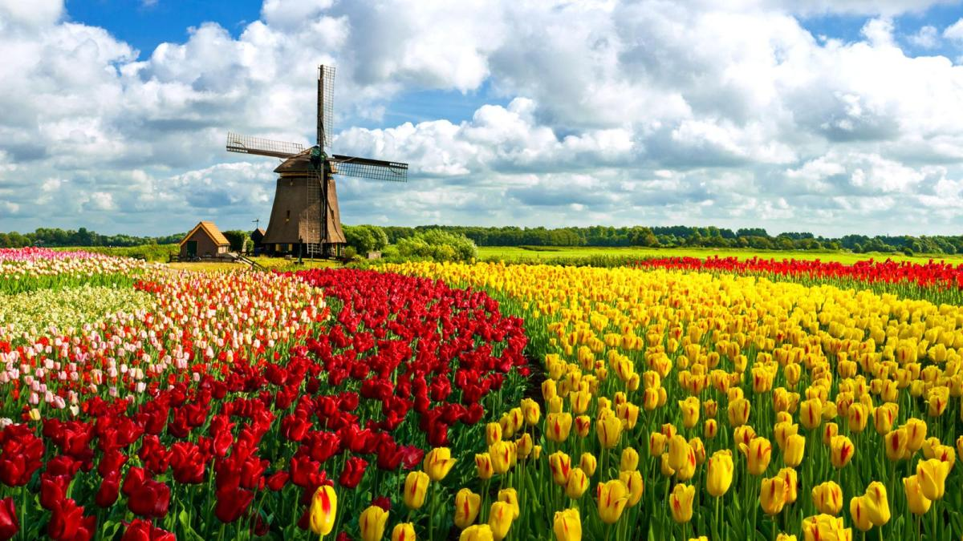
Hoa tuy- lip

Slide 28
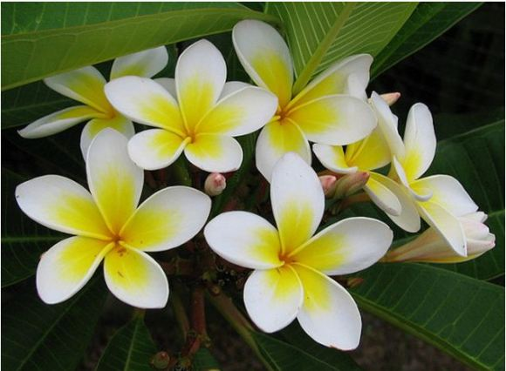
Hoa chăm-pa

Slide 29
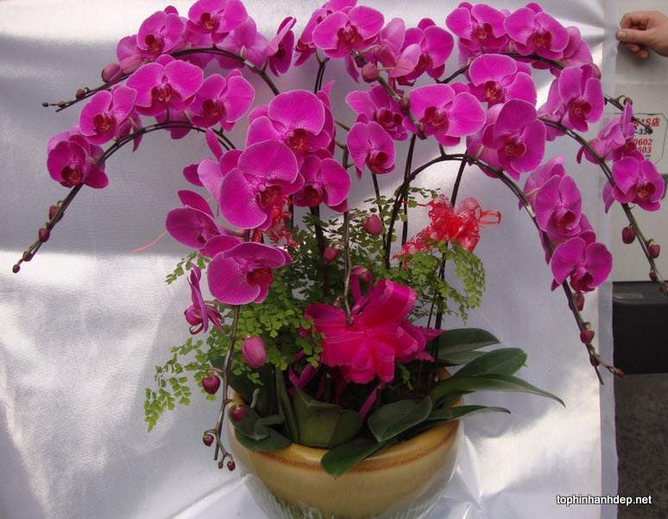
Hoa phong lan tím

Slide 30

Tháp Ep - phen

Slide 32
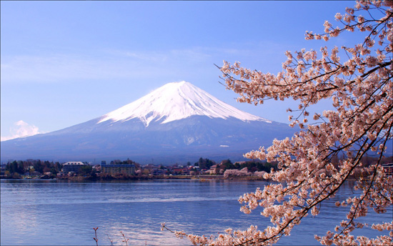
Núi Phú Sĩ

Slide 33

Vịnh Hạ Long

Slide 34
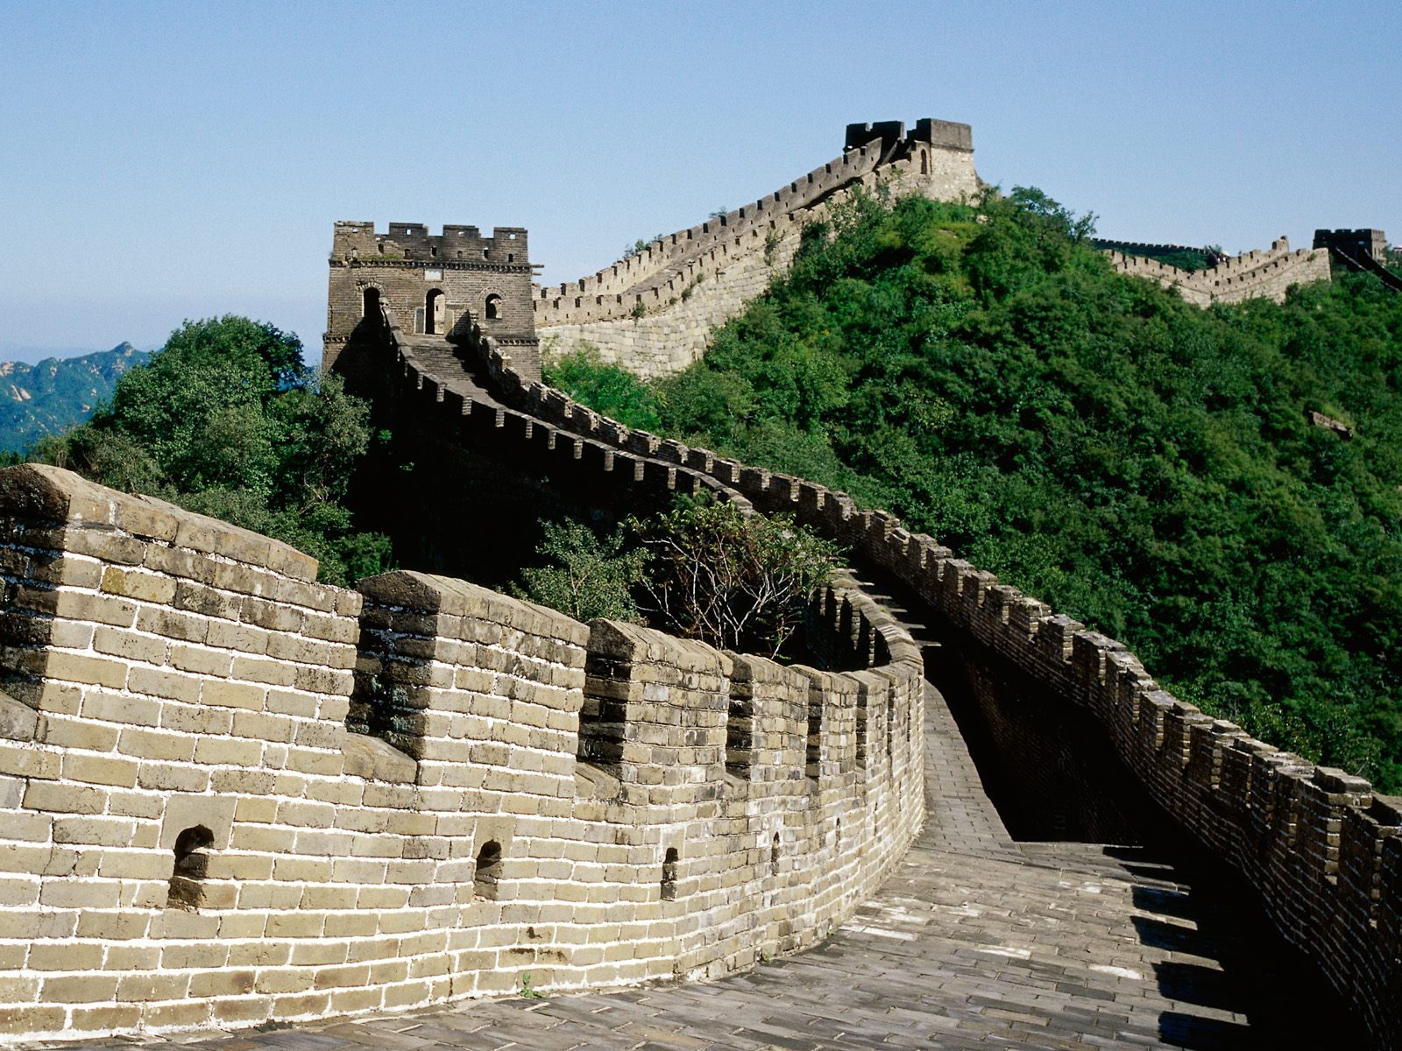
Vạn lí trường thành

Slide 35
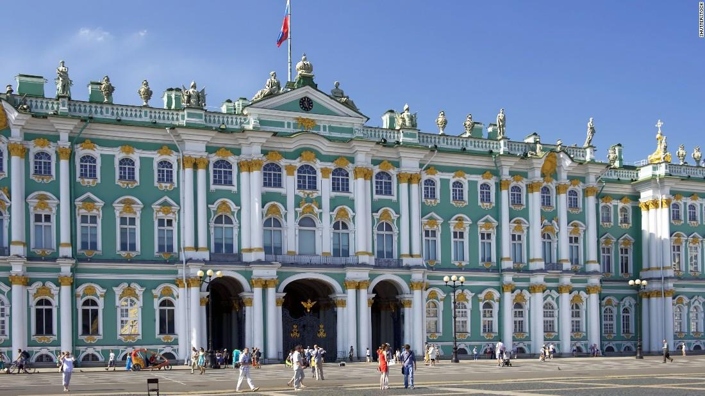
Cung điện mùa đông

Slide 37
Ghi nhớ
Thiếu nhi quốc tế đều là anh em, bè bạn nên cần phải đoàn kết, hữu nghị với nhau.

